Slide 1
GitHub Copilot Präsentation
Muthu Shobana Perumal
Notes:
GitHub und Copilot sind ganz unterschiedliche Tools, die wir für ganz unterschiedliche Aufgaben benutzen können. GitHub ist eine Cloud-Plattform für Code-Versionen Verwaltung so wie Subversion, was wir aktiv in unseren Kundenprojekten nutzen. In GitHub kann man mehr als Subversion durchführen, das erkläre ich in nächste Slide. Erstes Mal würde ich dir erklären was ist der Unterschied zwischen GitHub und Subversion

Slide 2
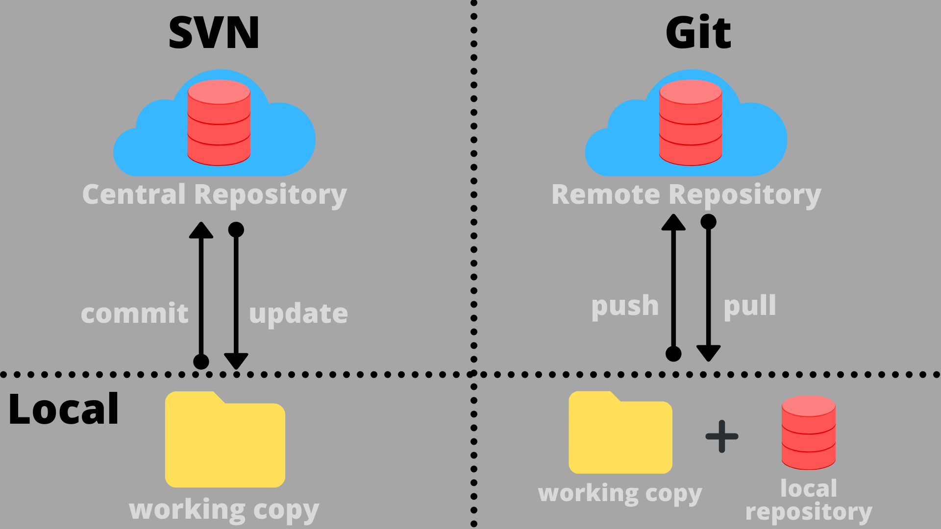
GitHub vs Subversion
Notes:
GitHub Copilot und Subversion, beides sind Versionen Verwaltung. subversion ist die alte version von Github. Neueversion ist Github. Jetzt gucken wir wie funktioniert Github und Subversion es gibt nur zwei command in SV, Commit und update. Wenn daten nach zentral repo gehen, dann das ist Commit. Wenn Daten aus zentral repo zum lokal repo unterladen, dann ist das Update aber in Github es gibt drei commands push, pull, commit. es zusätzliche repo in unsere laptop machine. das heisst Lokal repo. Wenn daten nach lokal repo gehen, dann das ist Commit. Wenn Daten nach remote repo gehen, dann ist das push. Wenn Daten aus remote repo zum lokal repo unterladen, dann ist das pull

Slide 3
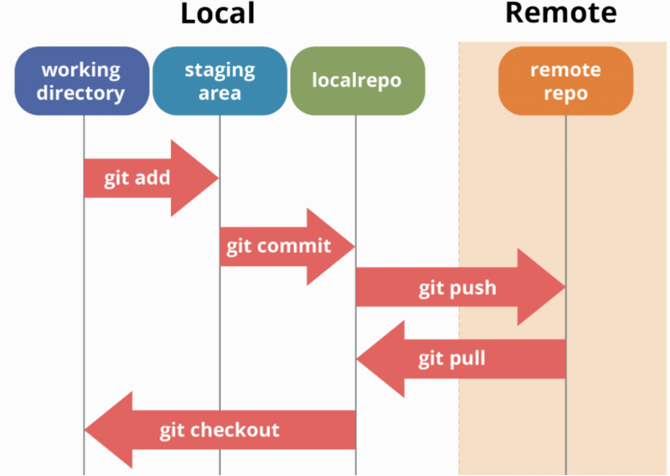
GitHub
Code-Versionen verwalten
Repository Hosting
Zusammenarbeiten
Projekte teilen
GitHub Actions
Branching und Merging
Integration mit KI (Copilot)
Notes:
Wie gesagt In GitHub kann man mehr als Subversion. wie zum Beispiel Repository Hosting Verwaltet es sowohl öffentliche als auch private Repositories. Kann man mit Kollegen zusammenarbeiten, ermöglicht es Teams, Codeänderungen zu überprüfen, Feedback zu geben. deveploer kann sein eigenes Projekt teilen. GitHub Aktions sind Automatisierung von a CI /CD-Pipelines. Diese Pipelines sind wichtig in der Website und Web-App-Entwicklung. Diese Pipelines sind zwischen der Datenbank und User Userinterface und Cloud-Umgebung. branching und merging hilft Developers und ihren Kollegen Konflikte in ihrem Code zu lösen.

Slide 4
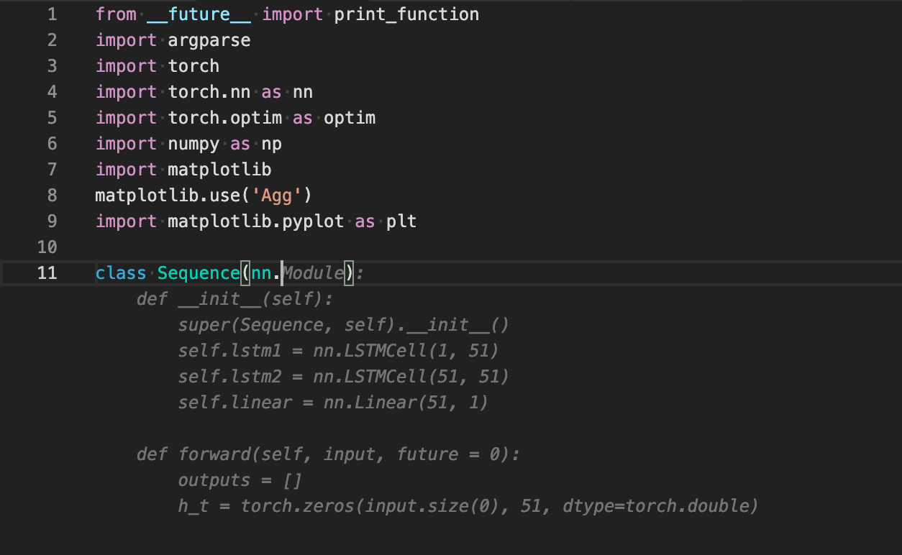
GitHub Copilot
KI-gestütztes Tool
Code-Vervollständigung
Schnell code zu schreiben
Direkt in IDEs integriert werden
Notes:
GitHub Copilot ist ein KI Tool für Code-Vervollständigung zu schreiben; its a code completer es kann mit verschiedenen IDEs integriert werden. Benutzen wir das, um verschiedene Programmierung code zu schreiben, egal ob für frontend entwicklung Html, Javascript, CSS und Backend-Entwicklung YAML, tf, Python scripts

Slide 5
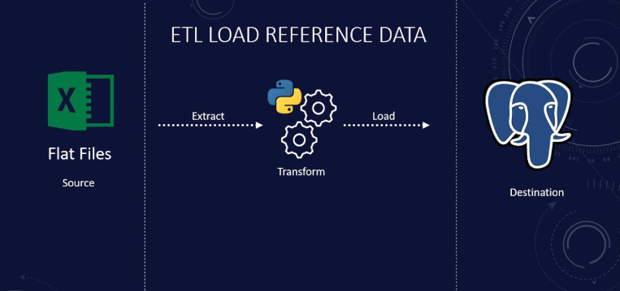
Use case
ETL-Prozess mit Python mit Hilfe von GitHub Copilot
Notes:
Jetzt über usecase was ist eigentlich mein Use Case ?
Meine daten sind Excel, CSV daten oder daten aus einer website via API verbindung. Ich werde mein daten transformation und daten cleansing alles mit python script schreiben. ich schreibe nicht sondern GitHub Copilot schreibt. danach das wird in entwieder postgresSQL oder SQL databse oder Mongo Db gespeichert

Slide 6
Folgende Schritte sind zu beachten
Daten:
Excel
CSV
Extrahiert aus dem Kaggle-Beispieldatensatz mittels API
Transformation mit Python in Visual Studio code
Eingeladen / gespeichert in PostgreSQL
den Code auf GitHub zu pushen
Notes:
Am Ende wird der Python-Code im GitHub gepusht für Kollaboration mit unseren Kollegen.

Slide 7
Besonderheiten von GitHub Copilot
Codierung
Unit Testing von Python-Code
Dokumentation
Prompting-Technik
Notes:
was sind die besonderheiten mit GitHub copilot hilft mein python code zu schreibenes validiert mein code kann debuggen
Kann ein Dokumentation für den code erstellen
ganz wichtig kann ihr auch über prompting Technik zeigen

Slide 8
Probleme, die ich gehabt habe
Prompt: Role: Please think you as 25 years experienced data Engineer. I have uploaded a excel file 'Git_Copilot_POC_B1' that contains three sheets Dim Customer, Dim Product, Fact Finance. Please extract the files into data frames. Now I would Like you to transform two columns from Fact Finance sheet. The name of the columns are 'Margin, actual', 'Margin, budget'. Please create two new columns scenario and Margin. so that in scenario column I have value 'Actual', 'Budget' and corresponding value in Margin column. Please do not create extra sheet. Please do the transformation in the Fact Finance sheet itself

Slide 9
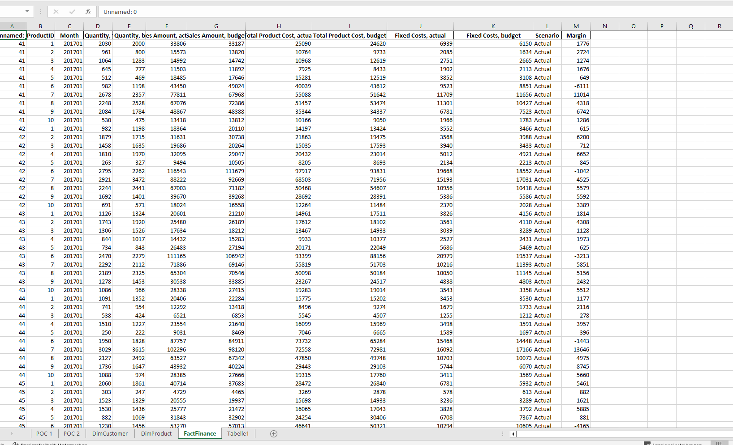

Slide 10
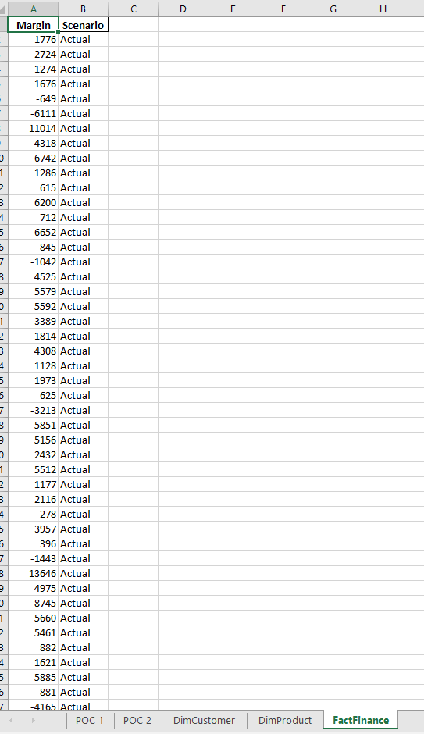
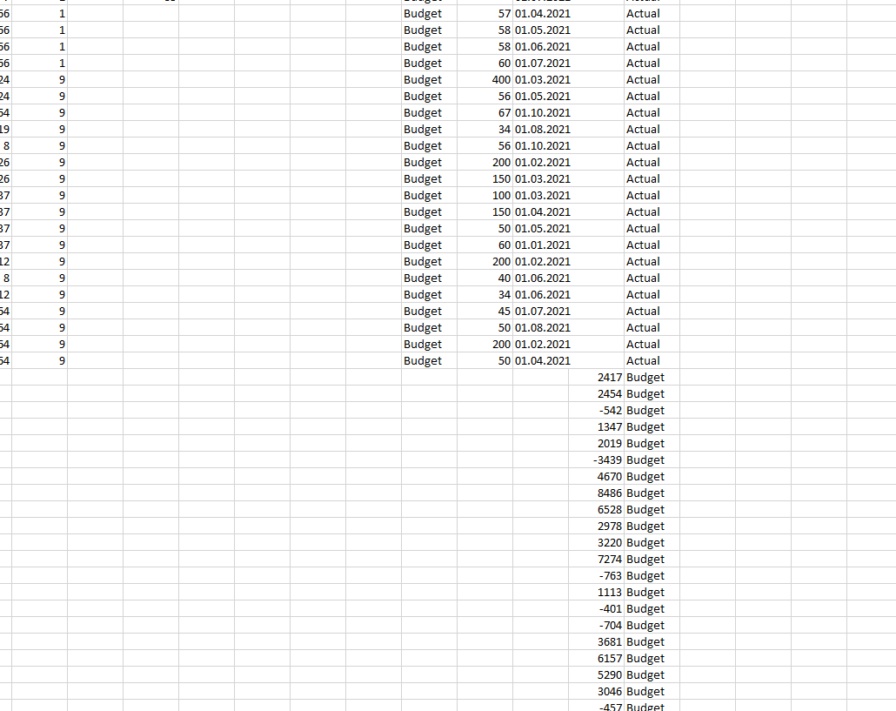

Slide 11
Chat-gpt Lösung prompt
Role: Please think you as 25 years experienced data Engineer. I have uploaded a excel file 'Git_Copilot_POC_7' that contains four sheets DimCustomer, DimProduct, Factfinance, DimAddress. Please extract the files into dataframes. Please transform the FactFinance sheet by creating two new columns: Scenario and Margin. Each original row should be duplicated: one row with Scenario = 'Actual' and Margin from Margin, actual, and another row with Scenario = 'Budget' and Margin from Margin, budget. The rest of the columns should remain the same. Please perform this transformation directly in the FactFinance sheet without creating an extra sheet
Please do not create extra sheet. Please do the transformation in the FactFinance sheet itself

Slide 12
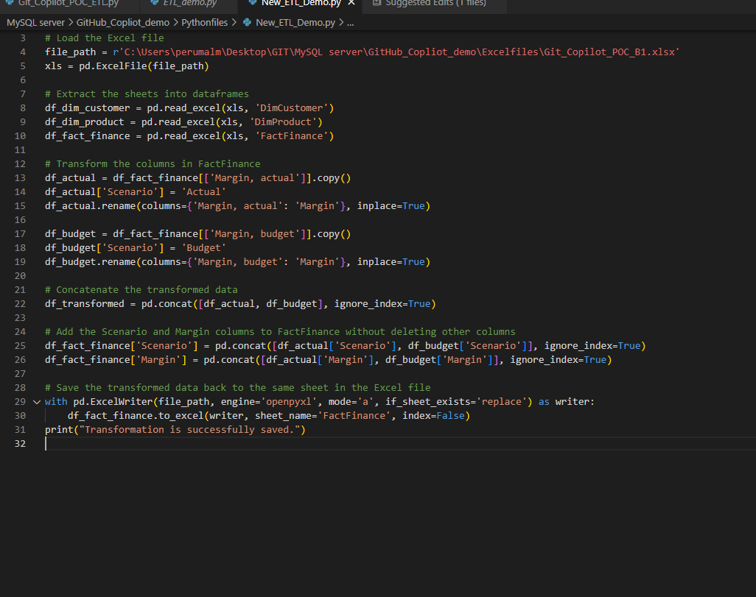
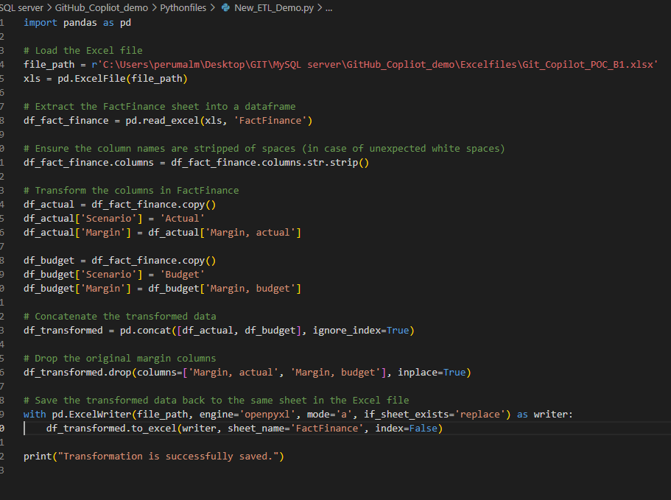
Vergleich

Slide 13
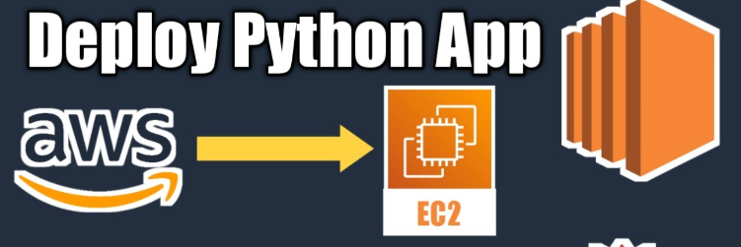
Zukünftige Szenarien
Manuelle Depolyment von Python-Code in AWS
Automatisierte Bereitstellung in der AWS Cloud

